Slide 1
Дулаева Эльнара Зильпикаровна
Кандидат филологических наук, и.о.доцента кафедры Тюрксой
Контактная информация
Рабочий телефон: 8(727) 2438349
Мобильный телефон: +7 (775) 9778877
E-mail: elnara1981dulayeva@mail.ru

Slide 2
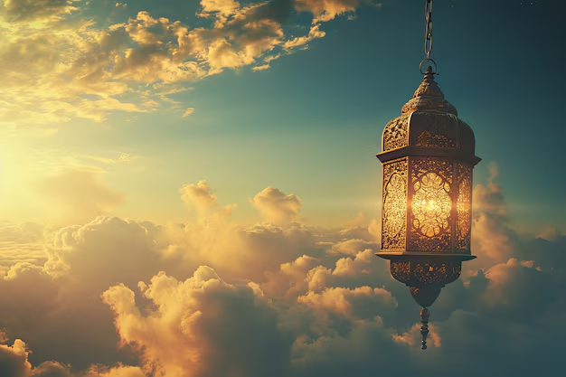
Религия в Турции: виды, понятия, принципы

Slide 3
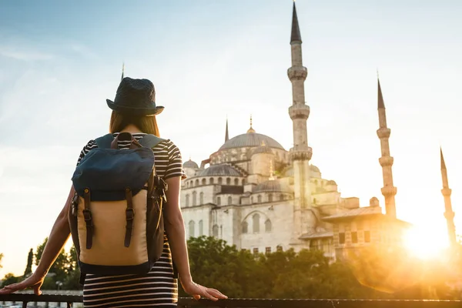
Турцию ежегодно приезжают миллионы туристов из разных стран. Гости искренне восхищаются её традициями, богатым историческим и культурным прошлым, красотой природы, морскими пейзажами и прекрасным уровнем сервиса, предоставляемым каждому отдыхающему. Однако, насколько хорошо мы знаем эту уникальную державу, её самобытность и красоту? Тема религия в современной Турции и разобраться в данной презентации.
.

Slide 4
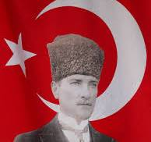
В Турции религия отделена от государства. Свободный выбор веры гарантирован каждому жителю на законодательном уровне. Согласно историческим данным, отделение веры от державной власти произошло в период становления Турецкой Республики, когда Кемаль Ататюрк в 1928 году провел соответствующие реформы.
Была создана новая Конституция, в которой основополагающим принципом взаимодействия признавалась светскость.

Slide 5
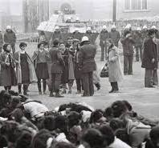
В 1980-м произошел переворот и в качестве дальнейшего развития решили избрать направленность так называемого «турецкого исламского синтеза», где институты власти более не должны были опираться на религию. Терпимость к другим вероисповеданиям – превалирующая черта для подавляющего большинства граждан.
Большая часть турецкого населения, а именно около 99 процентов, являются

Slide 6
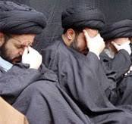
Большая часть турецкого населения, а именно около 99 процентов, являются исламскими верующими. Ислам здесь представлен в виде суннизма. Суннизм на территории державы встречается двух толков:
ханифитский;
шафиитский.
Шафиитский суннизм является верованием для части турок, проживающих в восточной части Анатолии. Около 15 % населения относят себя к шиитам.

Slide 7
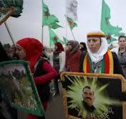
Община курдов, населяющая Юго-Восточную часть Турецкой Республики отчасти относится к езидам.
В державе в процессе исторических перипетий и изменений образовались несколько религиозных орденов, то есть организаций, которые имеют свои правила и общую цель. Самыми известными и многочисленными являются ордена накшбандия, бекташи, тиджанийя, мевлевийя.

Slide 8
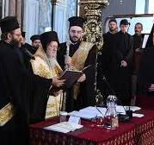
Помимо мусульман в стране есть также христиане – греческие, армянские, сирийско-православные, халдо-католики и т.д. Так, в мегаполисе Стамбул располагается представительство Вселенского патриарха. Он является главой Константинопольской православной церкви, а также верховным патриархом всех православных церквей, независимо от страны. В его подчинении многие турецкие православные приходы, а также и приходы некоторых расположенных рядом держав.

Slide 9

Как известно, в определенный исторический период государства (борьбы с армянами и другими меньшинствами), на территории было разрушено множество ценных памятников архитектуры. Они часто переделывались либо в мечети, либо в места остановки путников и караванов (караван-сараи). Только в 60-х годах ХХ века исследователи и историки начали поднимать проблематику спасения и восстановления ценных историко-религиозных достопримечательностей Турции. Позже была проведена опись, в результате которой выявили более 900 православных церковных и монастырских сооружений. Часть зданий так и не удалось сохранить до текущего момента, однако менее половины остались существовать и являются местом поклонения многих туристов. Православная церковь имеет равные права относительно мусульманства.

Slide 10

Что касается других, менее численных вероисповеданий, на территории державы официально зарегистрированы около 2 тысяч Свидетелей Иеговы. Также числится около 36 синагог представителей иудаизма, расположенных по крупным городам – Стамбул, Анкара, Измир, Чанаккале, Бурса, Хатай и др.

Slide 11
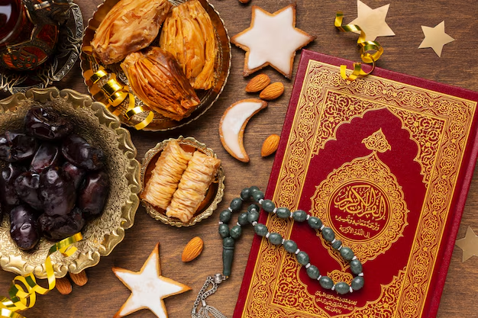
Религия в Турции - история.

Slide 12
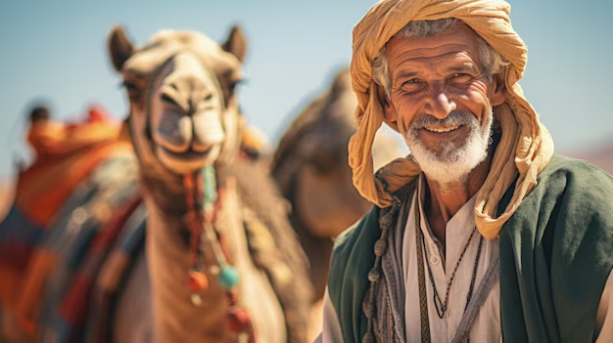
VІІ век считается отправной точкой, когда на части Аравийского полуострова начал формироваться ислам. Как считают традиционные историки, для этого существовало несколько вполне объективных общественных причин. К таковым они относят смену структуры родового строя у арабов, глобальные международные неурядицы, которые существенно повлияли на торгово-экономические отношения племен, существовавших на этих территориях, вопросы внутренних взаимоотношений между разными группами жителей и перераспределение власти. Чтобы привести расположение государства в более спокойное и объединенное, требовалось создать стабильные экономические и политические условия. Однако, подобный шаг был возможен только при наличии какой-то общей устремленности. Наилучшим вариантом для тех времен было вычленение одной веры из многобожия, присутствовавшего среди жителей Аравийского полуострова.

Slide 13
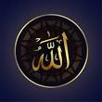
Самые мощные племена старалась подчинить себе более слабых, навязывая им свои политические взгляды и верования. Так, на аравийских землях уже в начале седьмого века одним из самых сильных родовых племен стали курейши, которые территориально располагались в Мекке. Именно там находилась их главная святыня Кааба, и бог Ишах со временем вытеснил всех других божеств, а его имя постепенно трансформировалось в привычное «Аллах», единое сегодня для всех мусульман.

Slide 14
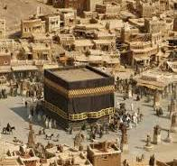
Кроме этого, такому развитию событий способствовала активная деятельность Мухаммеда. Он относился к роду курейшитов. Согласно данным, описанным в Коране, приблизительно в 609 году на него снизошло божественное откровение и он через какое-то время провел первую проповедь в Мекке. Позже Мухаммед и его соратники были вынуждены переселиться в Медину. В 630-831 гг. мусульмане во главе с Мухаммадом снова вернулись в Мекку как победители, таким образом установив на этих территориях ислам, как главную веру.

Slide 15
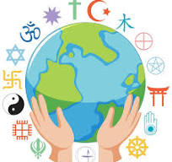
Ислам, как и другие верования, в процессе формирования испытывал множество изменений под влиянием представительств других религий – христианства, иудаизма, зороастризма. Как результат, произошло его разделение на несколько течений и конфессий. На текущий момент, как мы уже упоминали, действуют два главных исламских направления – суннизм и шиизм. Суть такого разделения заключена, как это часто бывает, в политических недопониманиях. Так, шииты не хотят признавать глав (верховных правителей) суннитов, так как считают, что истинными приемниками Мухаммада являются только халифы из рода Алидов, в начале рода которых стоит двоюродный брат Пророка (мир Ему).
Стоит отметить, что в принципе основные исламские принципы в разных течениях практически идентичны. Различия состоят лишь в праздновании некоторых праздников, практик и памятных дат. Сунниты кроме Корана почитают хадисы, собранный в священную книгу Сунну.

Slide 16
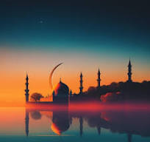
Главные положения Ислама.

Slide 17
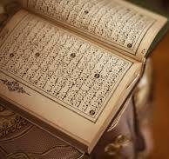
Ислам – религия единобожия, которая гласит: «Нет иного бога, кроме Аллаха, и Мухаммед – его пророк».
В переводе на русский слово «ислам» имеет значение «покорность», а «мусульманин» происходит от арабского «муслим», то есть покорный.
Книга, в которой собраны наставления и изречения Мухаммеда, записанная его последователями, называется Коран. Это священное писание для каждого верующего, которое сопоставляют со словом самого Аллаха и Пророк говорил ниспосланное ему Архангелом Джабраилом (Гавриилом – в православии).
Книга написана в виде особой стихотворной, нерифмованной формы. Сунна и Коран являются теми незыблемыми основами, на которых зиждется ислам, а также все права, мораль и этика.

Slide 18
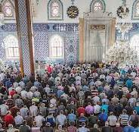
Для мусульманина это также и свод правил, основы поведения, которые прививаются ему с самого детства. Таковыми являются посты, молитва, омовения и т.д. Например, перед каждой молитвой или постом человек должен прочесть «ниет». Это ритуальная форма, которая настраивает его мысли на Бога. Всё, чтобы не делал человек, должно перекликаться с именем Аллаха, руководствоваться его главными принципами.

Slide 19
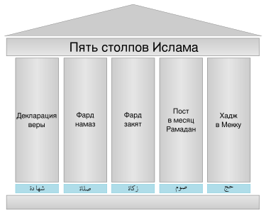
К основным принципам мусульманства можно отнести:
намаз пять раз в день;
соблюдение поста;
зекят или милостыню;
хадж;
веру в единого Аллаха.
Также не принято рисовать иконы, пить спиртное, играть в азартные игры. В наши дни только часть верующих выполняют последние два предписания. Однако, все мусульмане однозначно соблюдают два правила: они не едят свинину и всем мальчикам делают обрезание.

Slide 20
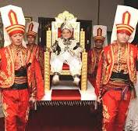
В Турции традиция обрезания делается мальчикам в промежутке от 7 до 12 лет. Как правило, перед обрядом у подростка проверяют знания молитв, делают стрижку. В день важной даты его одевают в красивую одежду с лентой, где написана фраза «Машаллах», что в переводе звучит как «Да хранит Бог». Обрезание совершается у специалиста по этим вопросам. После организовывают большое празднование в кругу семьи и ближайших родственников. Присутствует на обряде и так называемый наставник – кирве, чем-то напоминающий по обязанностям у христиан крестного, который опекает мальчика до его совершеннолетия.

Slide 21
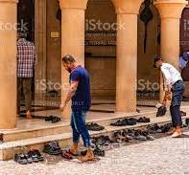
Богослужения проводятся, как правило, по пятницам, а также в праздничные дни.
Важно знать!
При входе в мечеть необходимо снимать обувь. Ноги должны быть закрыты (хотя бы до колен). Представительницы прекрасной половины человечества покрывают голову платком. Как правило, возле входа в мечеть всегда стоят корзинки с платками, юбками и широкими штанами.
Когда идет молитва, лучше подождать снаружи и не мешать верующим. Фотографировать не запрещается, но прежде чем сделать это, нужно спросить разрешения. Турки, как правило, очень дружелюбный народ и с радостью соглашаются.

Slide 22
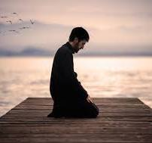
Что такое намаз?

Slide 23
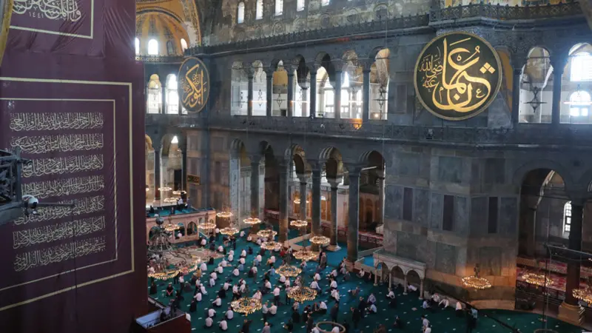
Регулярное пятиразовое совершение молитв в течение дня называют намазом. Традиционно, его совершают на восходе солнца, в полдень, на закате и перед сном. Поющий муэдзин – это традиционный призыв верующих к совершению молитвы. В его словах звучат фразы, говорящие о величии Аллаха, вести, которую принес Магомет, о молитве и спасении.
В старинных мечетях для певца-муэдзина строили специальную лестницу, которая вела на балкон минарета. Именно оттуда звучали его призывные песнопения. Сегодня, в большей части современных храмов используют колонки и цифровую запись.

Slide 24
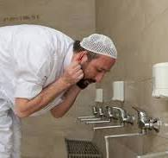
Интересный факт!
Проектирование и строительство такой лесенки являлось особенной частью воплощения искусства архитектора. Для примера, известнейший турецкий архитектор Синан, творению которого принадлежат многие знаковые постройки Константинополя, в период возведения мечети Сулеймание, имеющей два минарета, спроектировал лестницы таким образом, что муэдзины при подъеме никогда не встречались друг с другом.
Омовение предшествует намазу. Возле каждой мечети есть специальное сооружение, к которому подводится чистая вода. Верующие моют руки, лицо, ноги до щиколоток. Традиция основана якобы на изречении Пророка, что «чистота – это половина веры».
Молитва совершается на специальном коврике. Безусловно, носить такой коврик с собой достаточно неудобно в наши дни. Поэтому, часто у входа продаются одноразовые бумажные коврики. В больших городах, в связи с занятостью и активными темпами жизни, количество обязательных молитвенных практик для многих свелось до двух – утром и вечером.

Slide 25
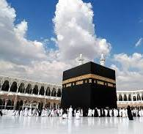
Хадж или паломничество в Мекку считалось ранее обязательной практикой для каждого здорового и взрослого верующего. Его совершают в двенадцатый месяц мусульманского календаря. В Турецкой Республике для этого даже выделялись деньги. После прихода Кемаля Ататюрка подобная практика прекратилась. Однако, позже этот запрет был снят, но сегодня далеко не все считают правильным расходовать бюджет страны на такие цели.

Slide 26
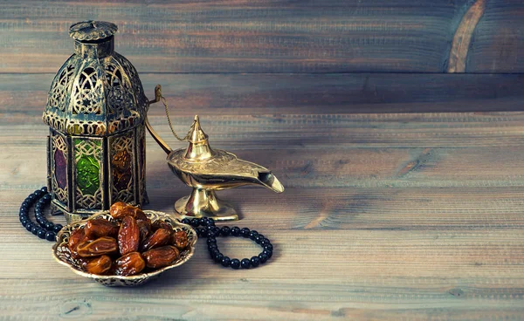
Праздник Рамазан.
Практически для всех основных религий мира знакомо понятие поста, ограничения употребления в пищу некоторых продуктов, а также негативных мыслей и поступков. Мусульманин проходит пост (или «оруч» по-турецки) один раз в год. Правила религии в Турции в 20 веке предполагают полный отказ от еды, питья, курения, удовольствий в течение дня. На темное время суток запрет снимается.
Дневное воздержание заканчивается после оповещения, звучащего с экранов телевизоров или общественного радио. Улицы пустеют, так как с этого момента начинается ифтар или разговение.

Slide 27
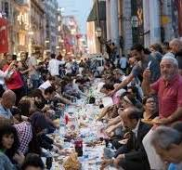
В конце Рамадана люди принимаются за уборку в доме, на работе, общественных территориях. Это предшествует началу большого празднования, длительностью в три дня. Данный промежуток времени причислен к официальным выходным. Люди поздравляют друг друга, дарят подарки, собираются за богатым столом, организовываются праздничные концерты и шествия. На третий день разговения принято ходить на кладбища и поминать усопших.

Slide 28
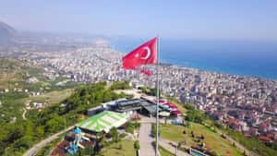
По прошествии двух месяцев после начала Рамазана приходит время отмечать самое большое и значимое религиозное торжество страны – Курбан-Байрам. Его длительность – 4-ре дня и это также официальные выходные дни.
На сегодняшний день в интереснейшей с точки зрения традиций Турции, сохранилось достаточно много ценных артефактов, знаний, природных и исторических достопримечательностей. Радушие и открытость местных жителей делает державу одной из самых желанных мест для отдыха, туризма и проживания среди иностранных граждан.

Slide 29
Вопросы
1.Мировые религии и религии турецкого народа, Мировые религии,
2.Система образования в Турции и роль религии в обществе
3.Религии,Иудаизм, Христианство, Древние олимпийские боги в Анатолии.
4.Основной религией Османской империи был ислам,
5.Сунниты и шииты встране, Алевиты в Турции.
5.Возникновение религиозных общин в Турции.

